Slide 1
De Capabilitybenadering
Collin den Braber

Slide 2
CB: bevorderen van de kwaliteit van leven
Een waardigheid leven
Een gelukkig leven
Een waardevol leven
Een goed leven
Een leven gekenmerkt door een hoge mate van welbevinden
Een gezond leven
Zelfontplooiing
Een florerend leven
Het leven leiden dat jij als individueel mens wilt leiden

Slide 3
Vrijheid
Negatieve vrijheid = (freedom from)
Positieve vrijheid (freedom to)
Vrijheid in verbondenheid (others / society / solidarity)
Publieke debat / dialoog
Democratische rechtstaat
The success of a society is to be evaluated primarily by the freedoms that members of the society enjoy (Sen)

Slide 4
Vrijheid kansen mogelijkheden
Dat wat mensen graag willen zijn en doen
Middelen,
de persoonlijke,
sociale- en fysieke context

Slide 5
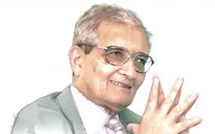
Kwaliteit van leven: Centrale capabilities: lijst of geen lijst?
Geen lijst
Sen’s individuele vrijheden
Mensen definiëren zelf met elkaar de kwaliteit van leven
Het gaat er alleen om de mogelijkheden te creëren waardoor mensen de in de gelegenheid worden gesteld om de kwaliteit van leven te definiëren en realiseren
Politieke vrijheden
Economische faciliteiten
Sociale voorzieningen
Transparantie, openheid en veiligheid
Bescherming en sociale zekerheid

Slide 6
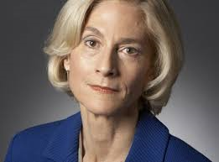
Kwaliteit van leven Centrale capabilities: lijst of geen lijst?
Wel lijst
Nussbaum
Er worden universele / centrale / essentiële drempelwaardenvoor de kwaliteit van leven geformuleerd
Drempelwaarden kunnen binnen de context ingevuld worden
Leven
Lichamelijke gezondheid
Lichamelijke onschendbaarheid
Zintuigelijke waarneming, verbeeldingskracht en denken
Gevoelens
Praktische rede
Sociale banden
Natuur
Spel
Vormgeving eigen omgeving

Slide 7
Ethisch individualisme
Agency / actorschap
Persoonlijke, sociale en omgevings (conversie) factoren
Adaptieve preferenties
Ressources / hulpmiddelen
Theorie of benadering
Diversiteit / meervoudigheid van waarden

Slide 8
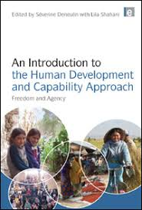
Meer weten?
CA-SD
CB-SD

